Slide 1

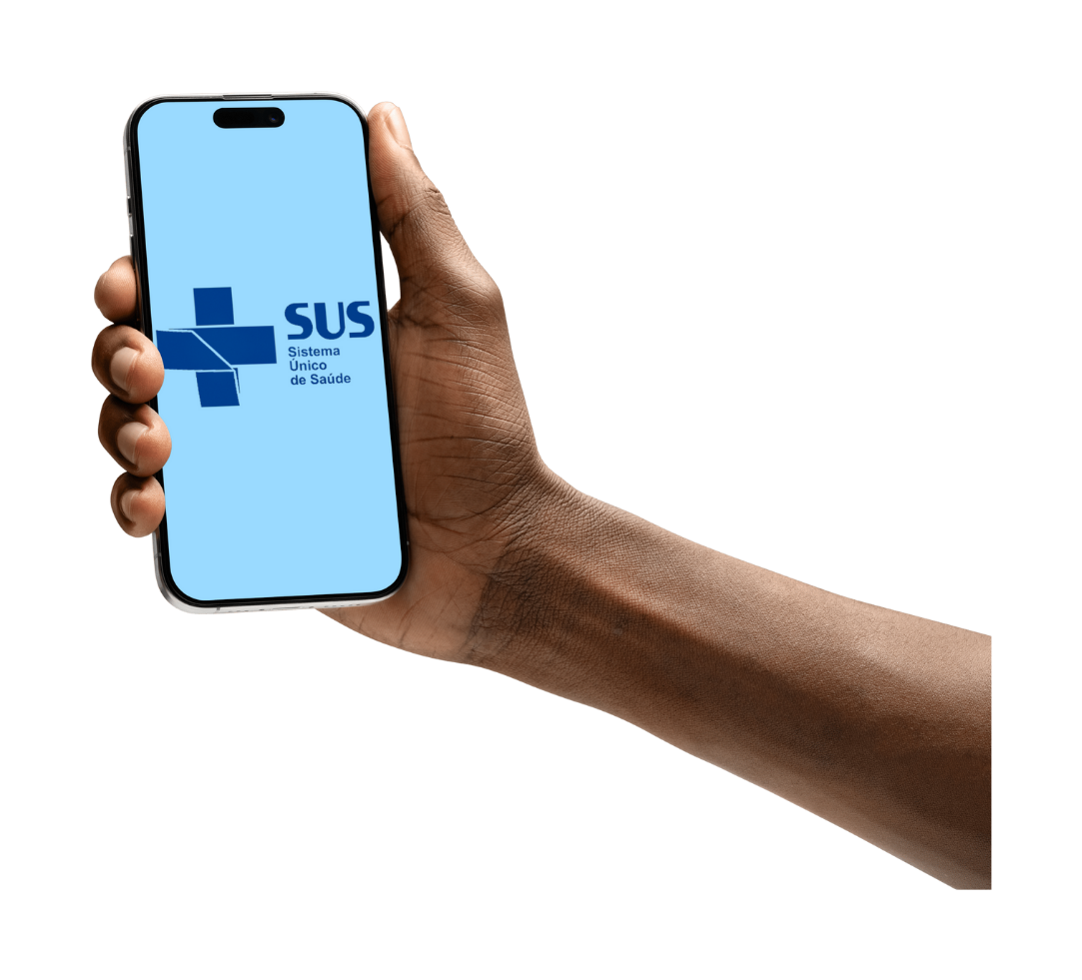
SUS DIGITAL
O SUS - SISTEMA ÚNICO DE SAÚDE ESTÁ DE CARA NOVA!
ALUNOS: EDUARDA LIMA, JOSÉ FAUSTO, JULIANE MARIA, MATHEUS PHILLIPE E VITOR SANTANA
PROFESSOR: DAVI BARROS
DISCIPLINA: PROGRAMAÇÃO PARA DISPOSITIVOS MÓVEIS EM ANDROID

Slide 2

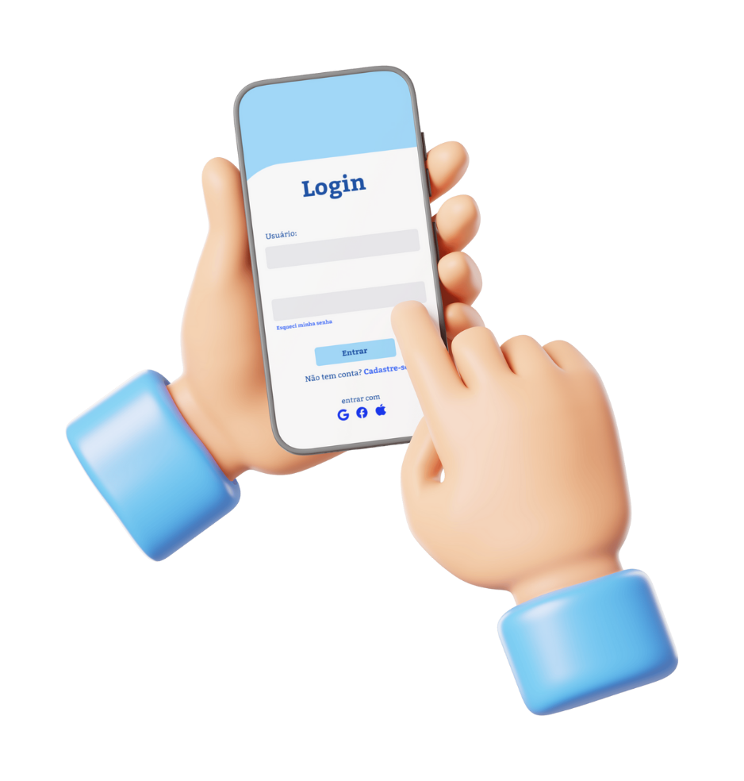
INTRODUÇÃO
O Sistema Único de Saúde (SUS) atende milhões de brasileiros diariamente. Entretanto, muitos usuários ainda enfrentam dificuldades para realizar agendamentos, acessar resultados e acompanhar seus atendimentos.
Este projeto apresenta uma solução moderna e prática: um aplicativo móvel para facilitar o acesso aos serviços essenciais do SUS.

Slide 3
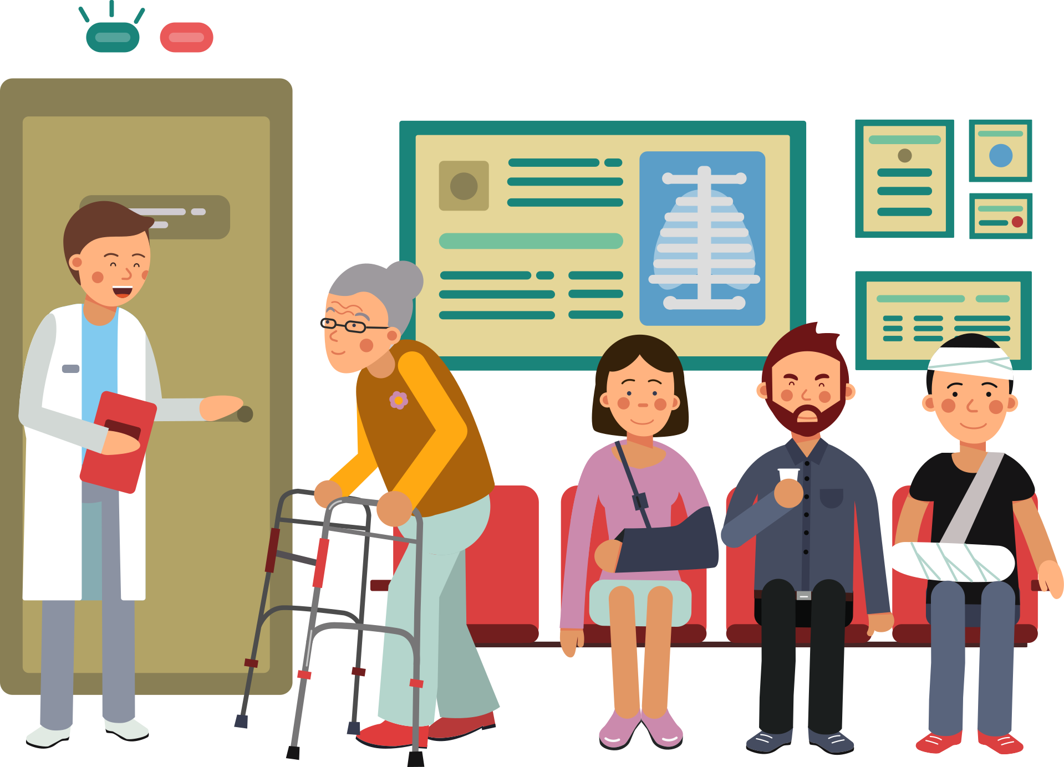
PROBLEMA IDENTIFICADO
Filas longas para marcação de consultas e exames.
Necessidade de deslocamento presencial para agendamentos simples.
Falta de centralização das informações do paciente.
Dificuldade em acompanhar datas, horários e resultados.

Slide 4
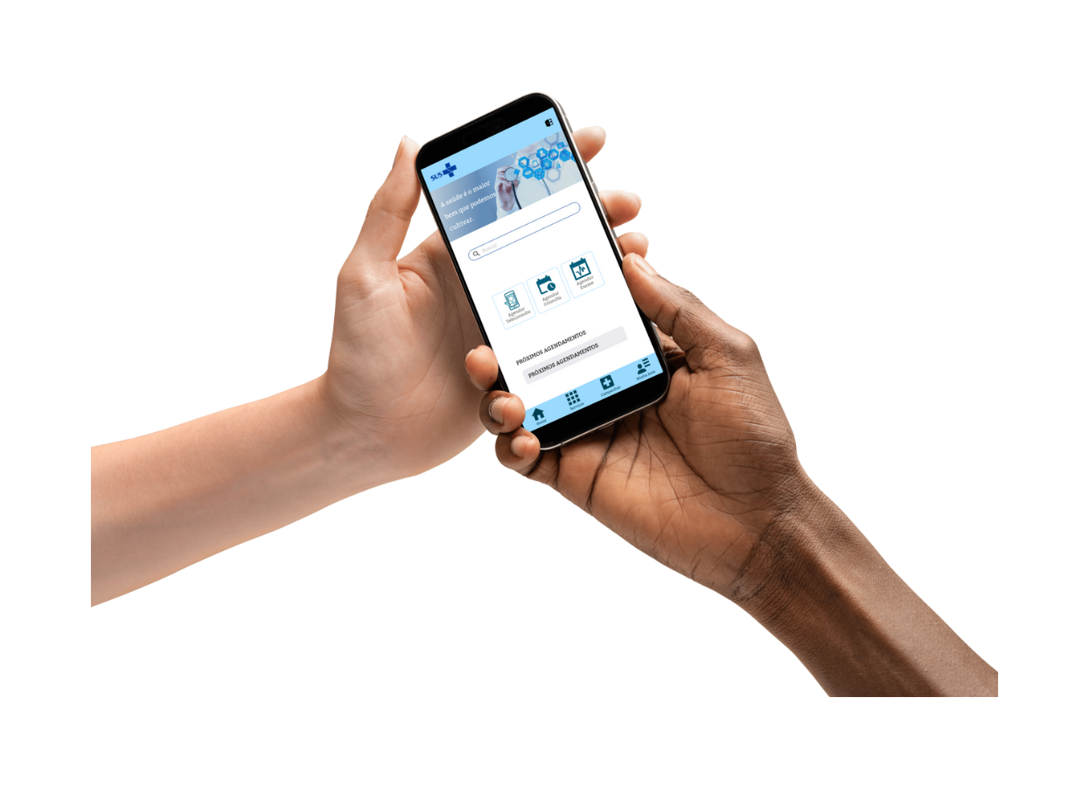




OBJETIVO DO APLICATIVO
Facilitar o acesso aos serviços de saúde.
Modernizar o processo de agendamento no SUS.
Oferecer autonomia ao usuário para consultar informações de forma rápida.
Reduzir filas e melhorar o fluxo dentro das unidades.

Slide 5

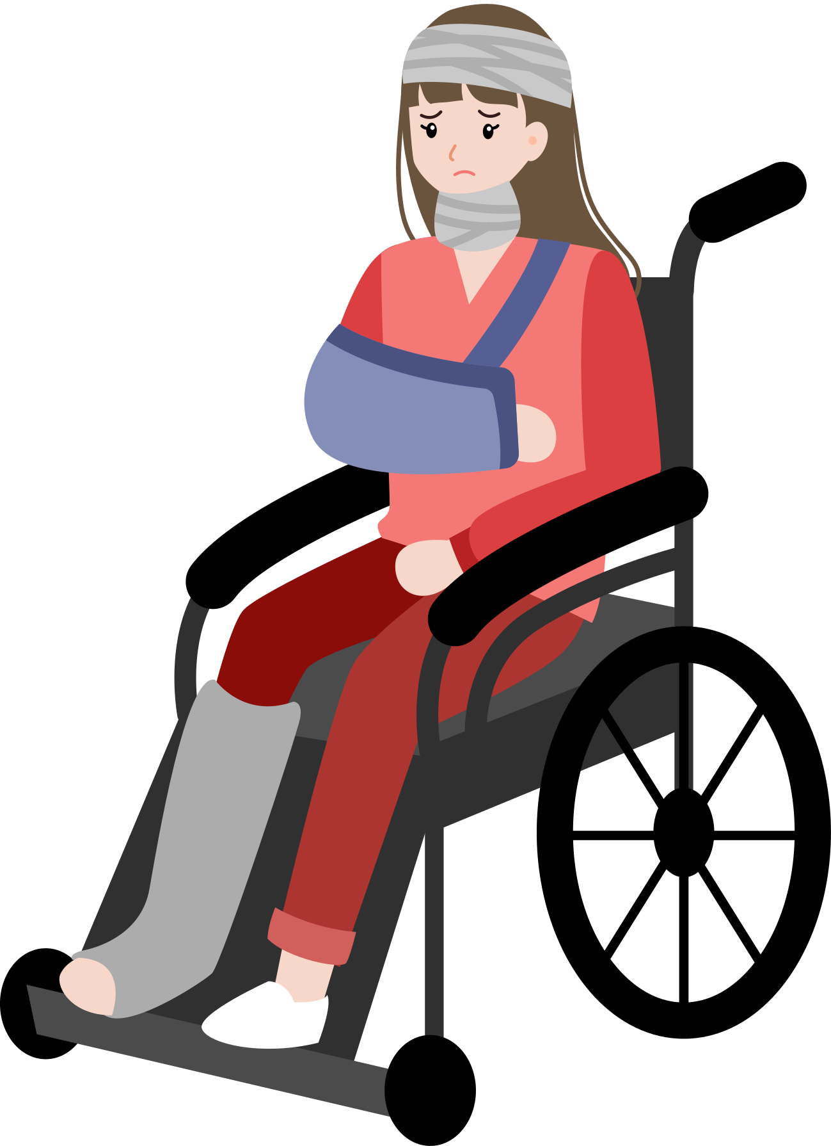
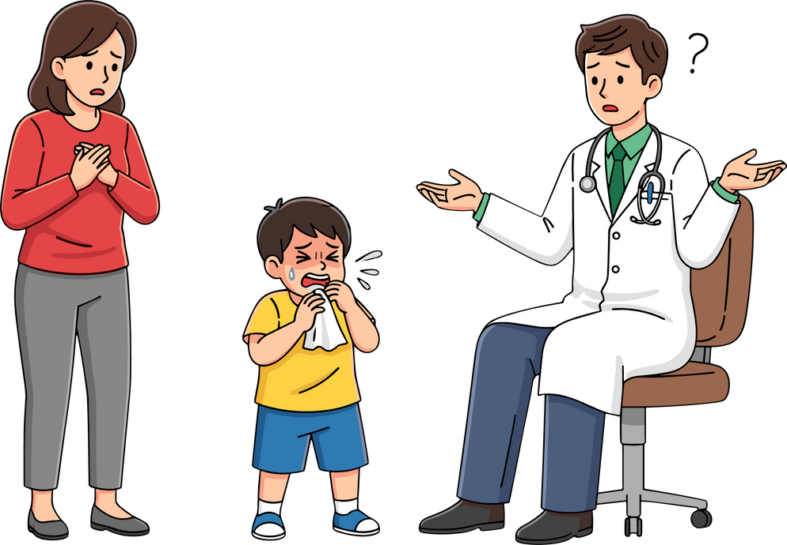

PÚBLICO-ALVO
Usuários do SUS que buscam praticidade.
Pessoas com dificuldade de deslocamento.
UPA
Pacientes que precisam acompanhar exames e consultas com frequência.
População em geral que utiliza o atendimento público de saúde.

Slide 6



FUNCIONALIDADES PRINCIPAIS
Agendamento de Consultas
Agendamento de Exames
Escolha de especialidade e Médico
solicitação direta pelo app.
Resultados de Exames
acesso digital ao laudo

Slide 7

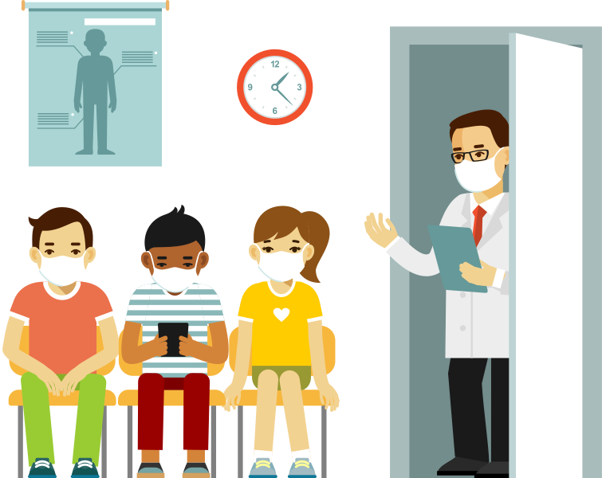

BENEFÍCIOS DO APLICATIVO
Redução do fluxo presencial nas unidades.
Otimização do tempo do paciente e dos profissionais.
Modernização e digitalização do SUS.
Agilidade no acesso às informações de saúde.
Maior organização para o usuário.

Slide 8
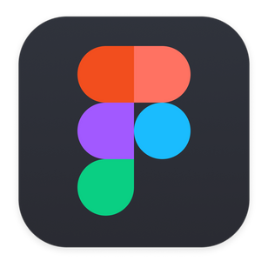









TECNOLOGIAS UTILIZADAS
Ionic / Angular
VsCode
Android Studio
Figma (Protótipo)
Git e Github
Mongodb (Banco de Dados)
Nestj (Back-end)
Render (Deploy do back-end)

Slide 9
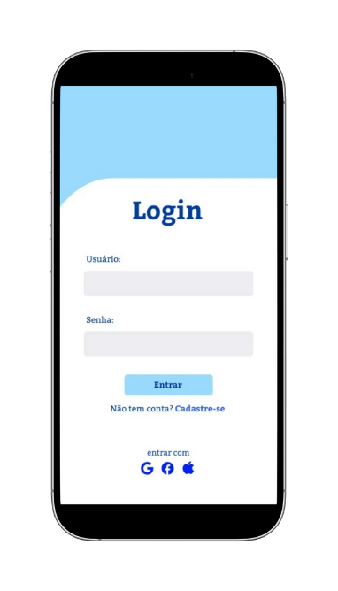
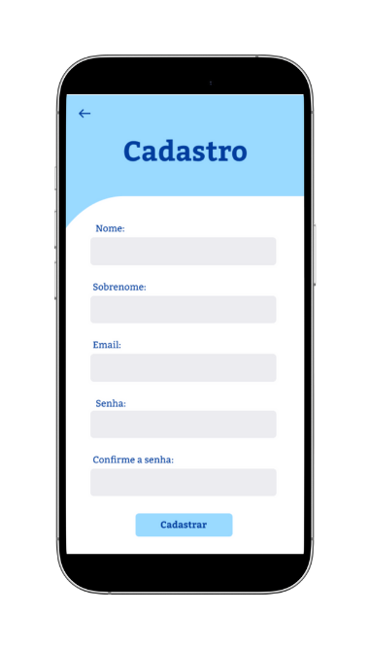
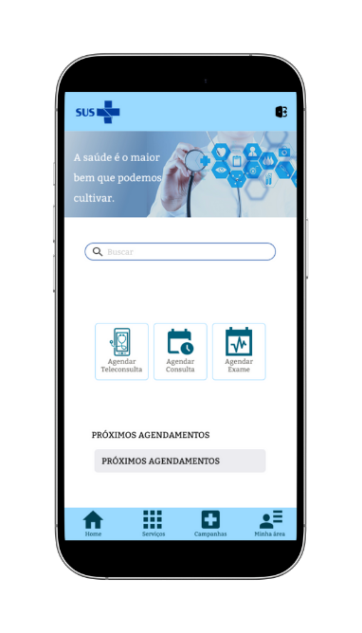
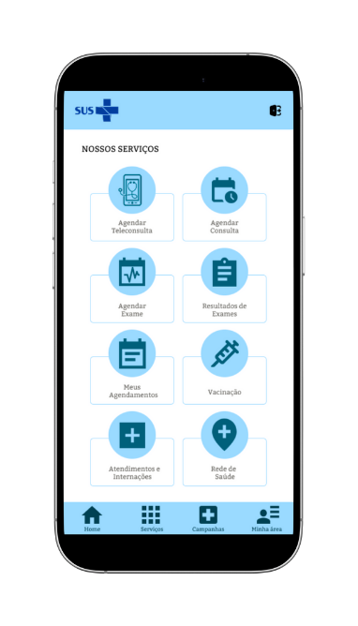
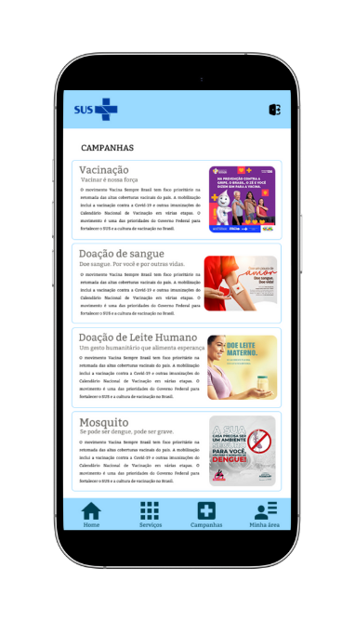
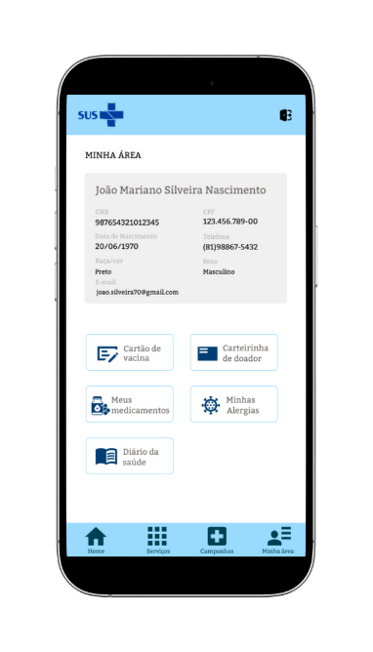
DEMONSTRAÇÃO DAS TELAS
LOGIN
CADASTRO
HOME
SERVIÇOS
CAMPANHAS
MINHA AREA

Slide 10
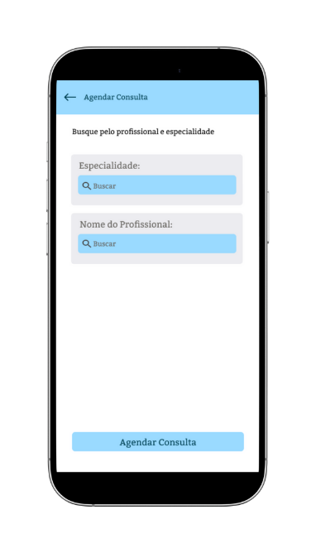
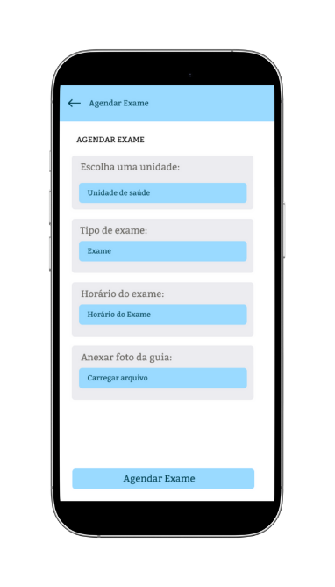
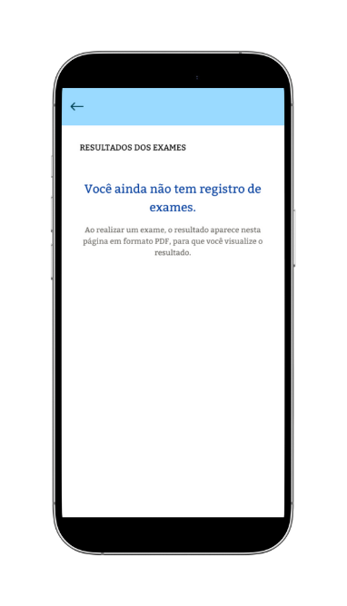
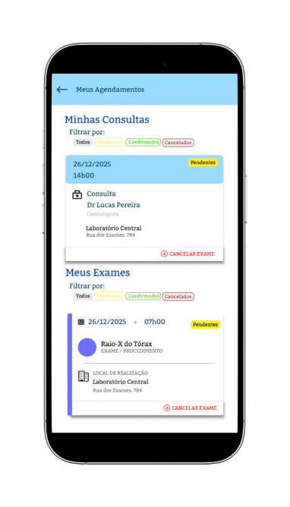
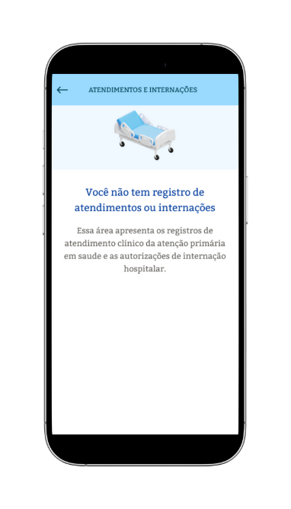
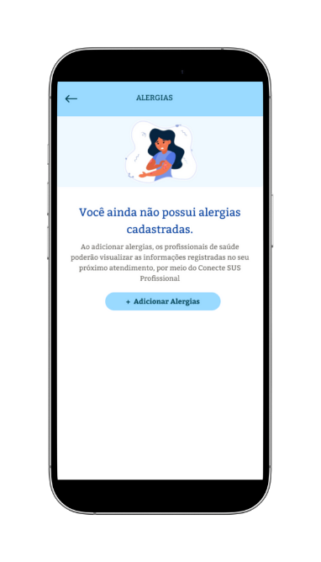
DEMONSTRAÇÃO DAS TELAS
AGENDAR CONSULTA
AGENDAR EXAME
RESULTADOS EXAME
MEUS AGENDAMENTOS
ATENDIMENTOS E INTERNAÇÕES
MINHAS ALERGIAS

Slide 11
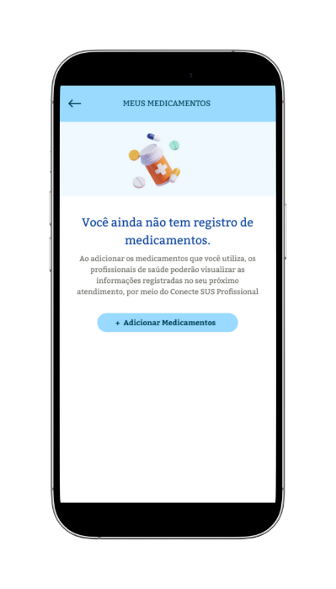
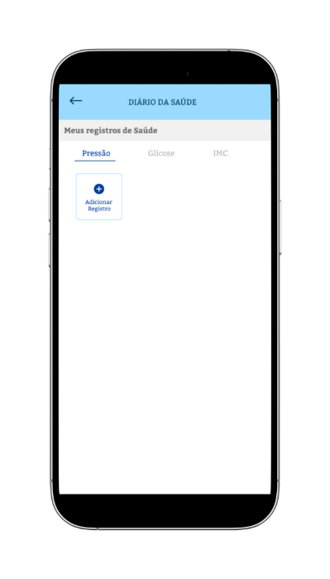
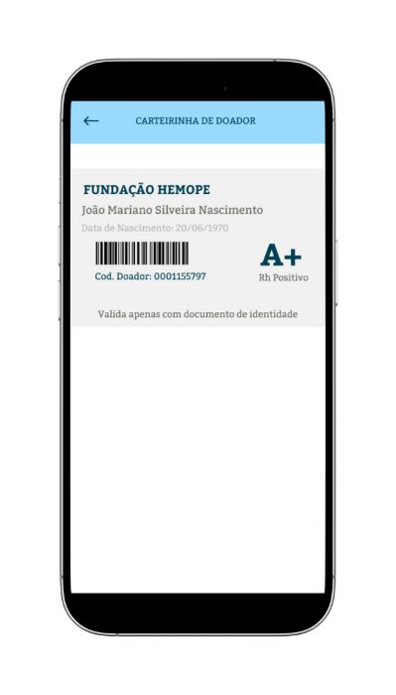
DEMONSTRAÇÃO DAS TELAS
MEUS MEDICAMENTOS
DIÁRIO DA SAÚDE
CARTEIRINHA DE DOADOR

Slide 12
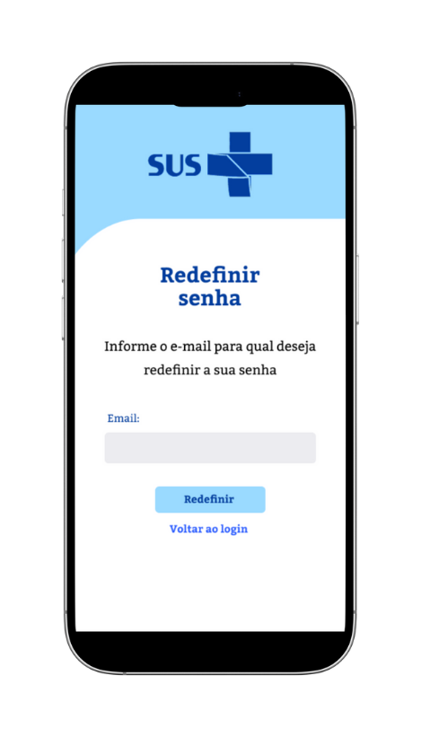
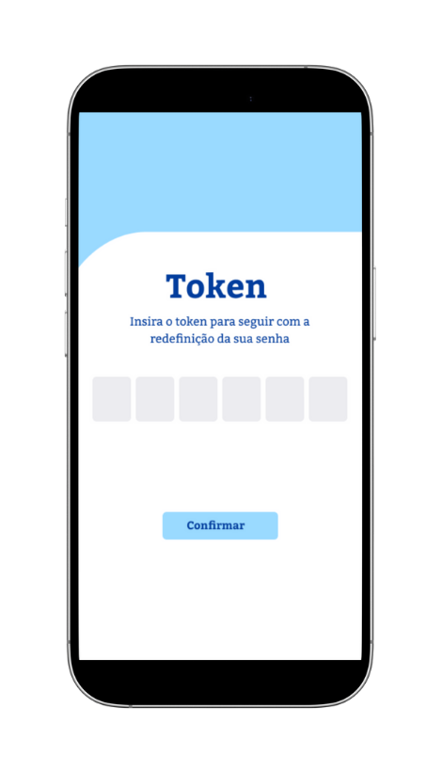
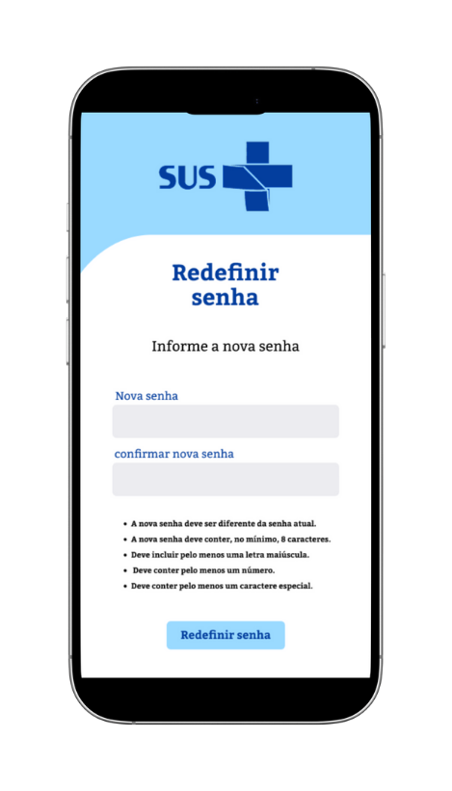
FLUXO DE REDEFINIÇÃO

Slide 13
CONCLUSÃO
O aplicativo desenvolvido propõe modernizar o SUS e demonstra que a tecnologia pode contribuir para um atendimento mais eficiente, prático e humanizado.
A proposta traz melhorias significativas para os usuários do SUS, facilitando o agendamento de consultas e exames e promovendo autonomia e organização.

Slide 14
AGRADECEMOS A ATENÇÃO!

Slide 15
✅ Slide: Apresentação do Aplicativo – SUS Digital
Título do Slide
Aplicativo SUS Digital – Agendamento de Consultas e Exames
1. Objetivo do Aplicativo
Facilitar o acesso dos usuários aos serviços do SUS.
Reduzir filas e tempo de espera para marcação de consultas e exames.
Modernizar o atendimento e melhorar a experiência do paciente.
2. Problema Identificado
Filas extensas nas unidades de saúde.
Dificuldade para marcar consultas/exames presencialmente.
Falta de centralização das informações do paciente.
3. Solução Proposta
Criar um aplicativo simples e intuitivo para agendamento digital.
Disponibilizar informações atualizadas sobre consultas, exames e resultados.
Integrar o usuário com o SUS por meio de tecnologia móvel.
4. Funcionalidades do App
Agendar consultas diretamente pelo celular.
Agendar exames com escolha de data e unidade.
Consultar resultados de exames digitalmente.
Acompanhamento de status, como “pendente”, “confirmado” ou “concluído”.
Histórico de atendimentos do usuário.
Notificações para lembrar consultas agendadas.
5. Público-Alvo
Usuários do SUS em geral.
Pessoas que buscam praticidade, rapidez e organização no atendimento público de saúde.
6. Benefícios do Aplicativo
Redução do fluxo presencial nas unidades.
Maior organização e controle dos agendamentos.
Otimização do tempo dos pacientes e profissionais de saúde.
Acesso rápido às informações de saúde.
8. Conclusão
O aplicativo propõe modernizar o SUS, tornando o processo de agendamento mais eficiente.
A solução melhora o acesso à saúde e contribui para um atendimento mais humano e organizado.

